Slide 1

Síla
Tematická oblast | Fyzika
Datum vytvoření | 30.7.2012
Ročník | Sedmý - sekunda
Stručný obsah | Síla - teorie a příklady
Způsob využití | Opakování učiva a procvičení na příkladech
Autor | Mgr. Albert Vacek
Kód | VY_32_INOVACE_26_FVAC15
Gymnázium a Jazyková škola s právem státní jazykové zkoušky Zlín

Slide 2
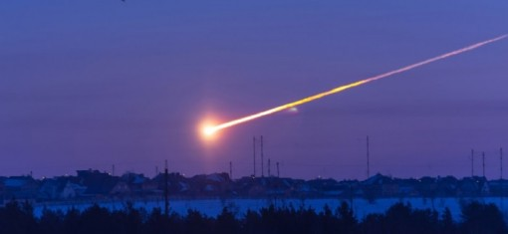
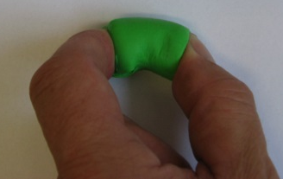
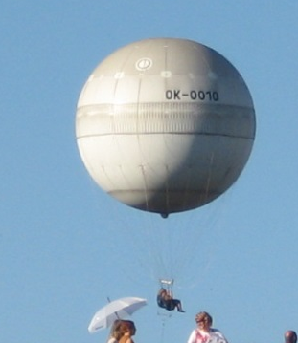
Síla
Je fyzikální veličina označuje se F a jednotka je N newton
Pád tělesa
Co způsobuje síla ?
Deformace tělesa
Uveď kde se s ní setkáváme ?
Pohyb tělesa
Popisuje vzájemné působení těles

Slide 3
Vyjmenuj pohybové účinky síly.
Zrychluje pohyb tělesa
Kopnutí do míče
Zpomaluje pohyb tělesa
Brzdící síla
Mění směr pohybu tělesa
Náraz míče do stěny

Slide 4
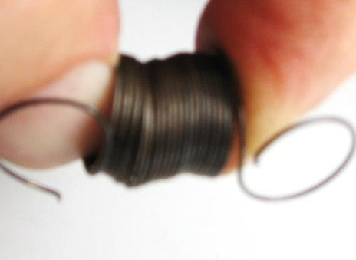
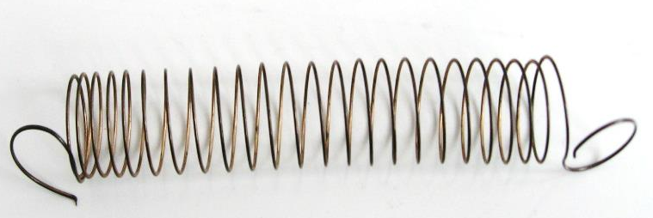
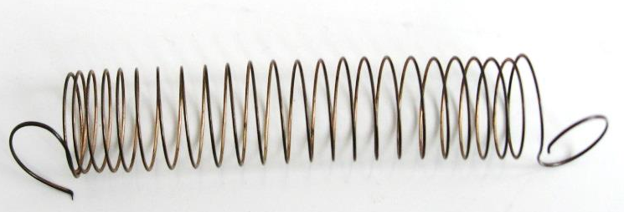
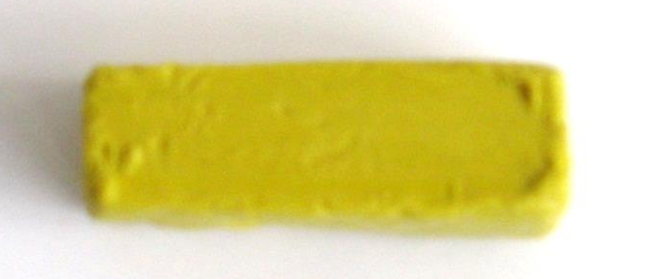
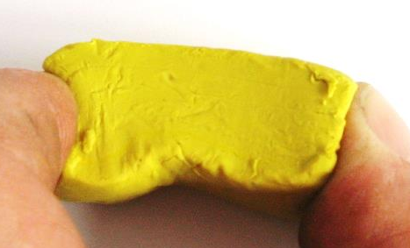
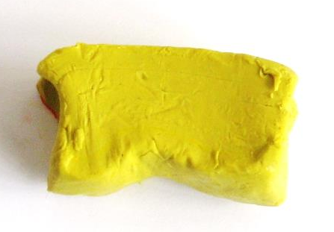
Vyjmenuj deformační účinky síly
Pružná deformace tělesa
Trvalá deformace tělesa

Slide 5
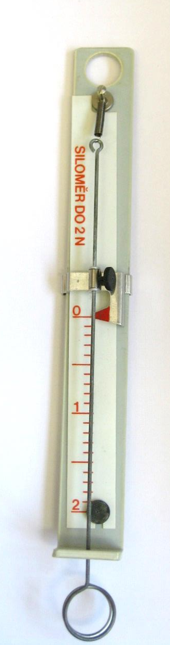
Čím se měří síla ?
Závěsné oko
Síla se měří siloměrem.
Pružina
Popište siloměr
Na jakém principu funguje ?
Působení síly způsobuje pružnou deformaci pružiny.
Změna délky pružiny je úměrná velikosti působící síly.
Ukazatel
Stupnice
Háček na zavěšení

Slide 6
Kde vzniká silové pole ?
Gravitační pole
– vzniká v okolí všech těles ,všechna tělesa se přitahují gravitační silou
Elektrické pole
– vzniká v okolí elektricky nabitých těles tělesa se odpuzují nebo přitahují elektrickou silou
Magnetické pole
– vzniká v okolí magnetů magnety se přitahují , nebo odpuzují magnetickou silou

Slide 7
Jak znázorňujeme sílu?
Orientovanou úsečkou
F = 3 N
směr
nositelka síly
působiště
velikost

